Slide 1
LC 10 : Séparations, purifications, contrôles de pureté
Raphael Aeschlimann

Slide 2
Recuperation des produits
Purification
Séparation
Repeter
Fin
Controle de purté
Synthèse
Sous-produits
Impurtés

Slide 3
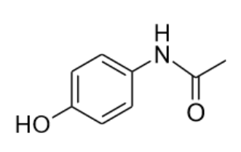
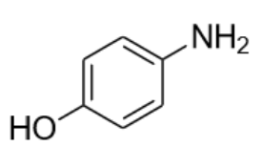
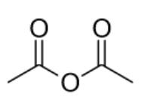






Synthèse du paracetamol
+
+
4-Aminophénol
Anhydride éthanoïque
Paracétamol
Acide éthanoique
H302 : nocif en cas d’ingestion H332 : nocif en cas d’inhalation
H341 : Susceptible d'induire des anomalies génétiques
H400 : Très toxique pour les organismes aquatiques
H410 : Très toxique pour les organismes aquatiques, entraîne des effets à long terme
H226 : Liquide et vapeurs inflammables
H302 : Nocif en cas d'ingestion H314 : Provoque de graves brûlures de la peau et des lésions oculaires
H332 : Nocif par inhalation

Slide 4
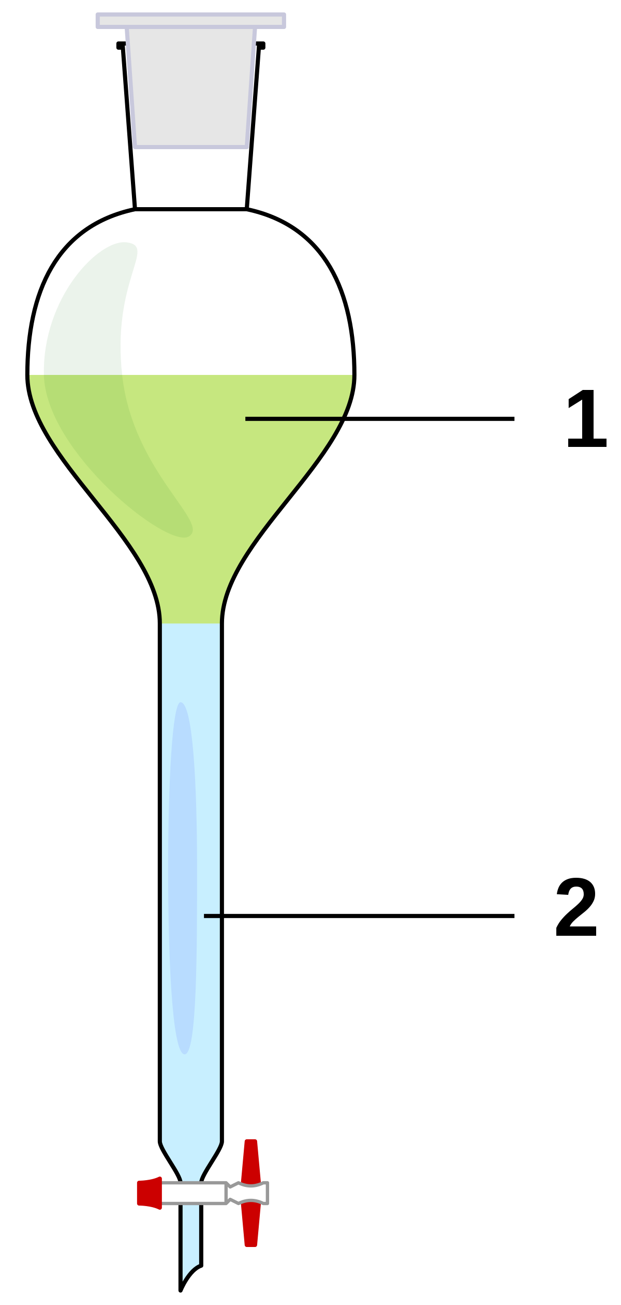

Slide 5
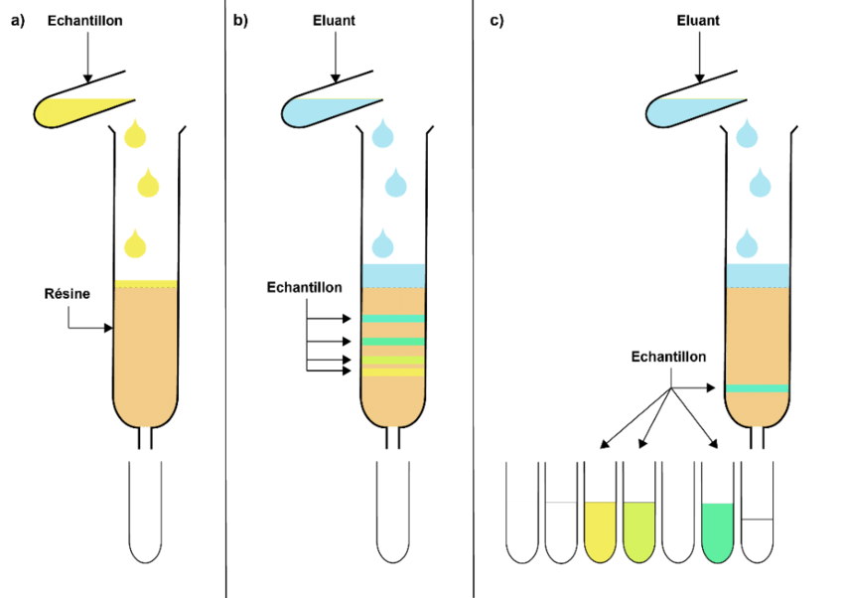

Slide 6
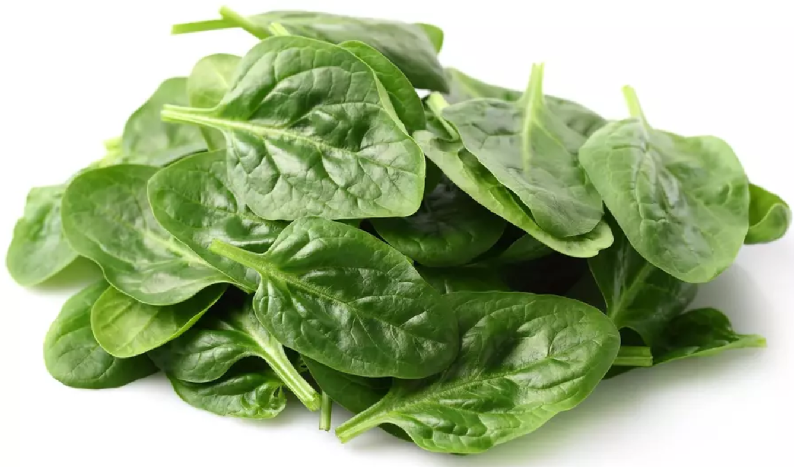
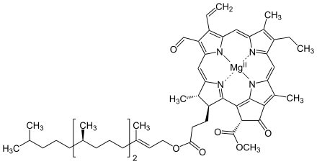
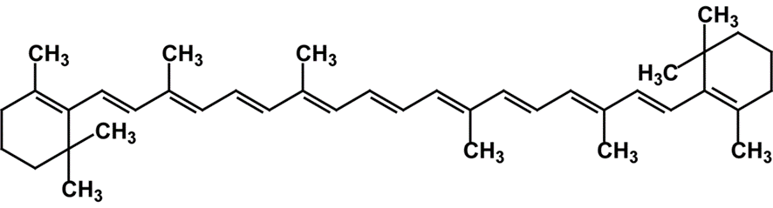
Séparation des colorants d’épinards
chlorophylle
β-carotène

Slide 7
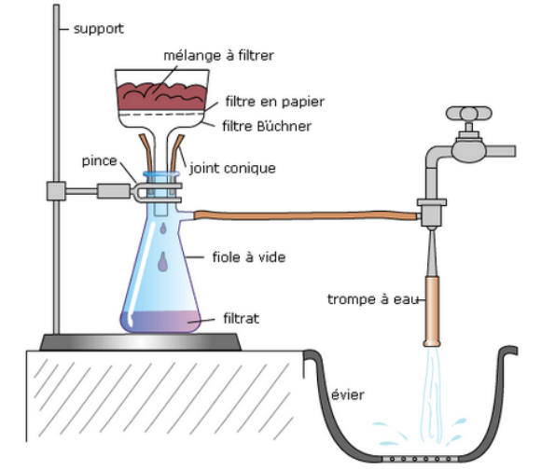
Filtrage /essorage Büchner

Slide 8
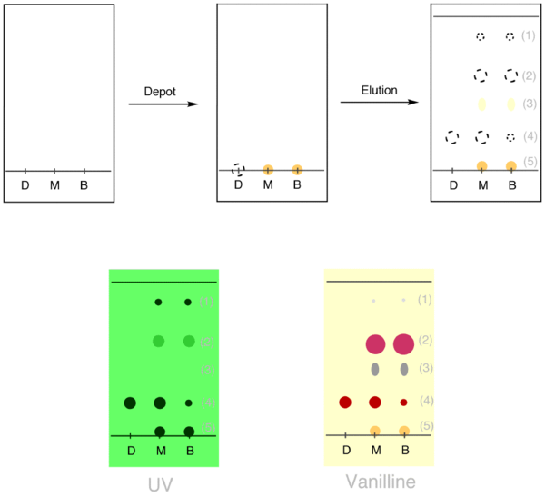

Slide 9
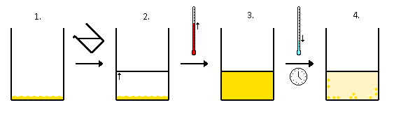
Recrystallisation
Commenter pb dessin

Slide 10
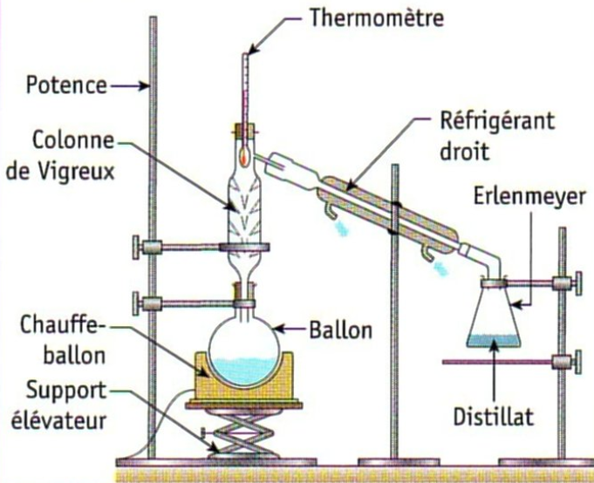
Distillation

